Slide 1
BÀI 1
VẺ ĐẸP QUÊ HƯƠNG EM

Slide 3
KHÁM PHÁ
Tớ là Huy, tớ ở phường Lê Mao, thành phố Vinh, tỉnh Nghệ An.
1
Quan sát tranh và trả lời câu hỏi:
Tớ là Lan, quê tớ ở xã Lũng Cú, huyện Đồng Văn, tỉnh Hà Giang
- Các bạn trong tranh đang làm gì?
- Hãy giới thiệu về địa chỉ quê hương em
+ Giới thiệu tên mình
+ Địa chỉ quê: Xã, huyện, tỉnh (thành phố)

Slide 4
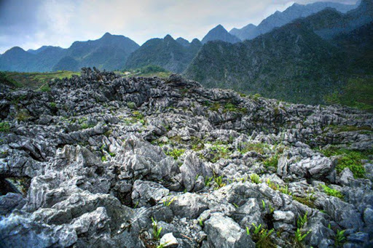
KHÁM PHÁ
2
Giới thiệu cảnh đẹp quê hương.
- Các tỉnh vùng núi phía bắc

Slide 5
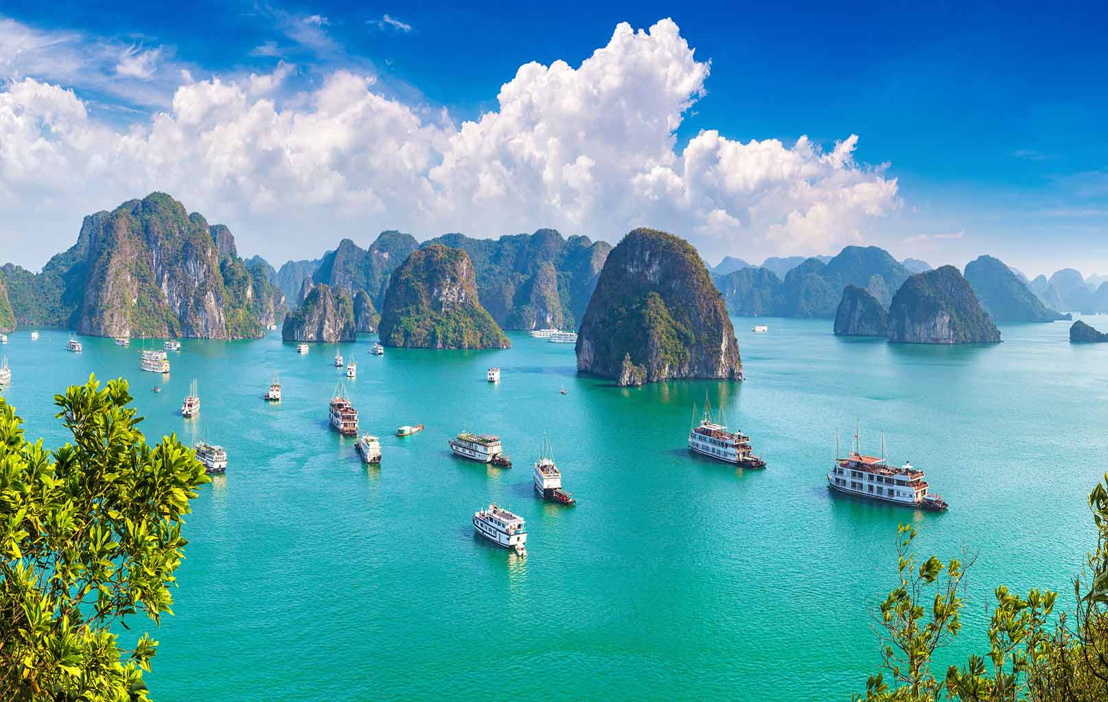
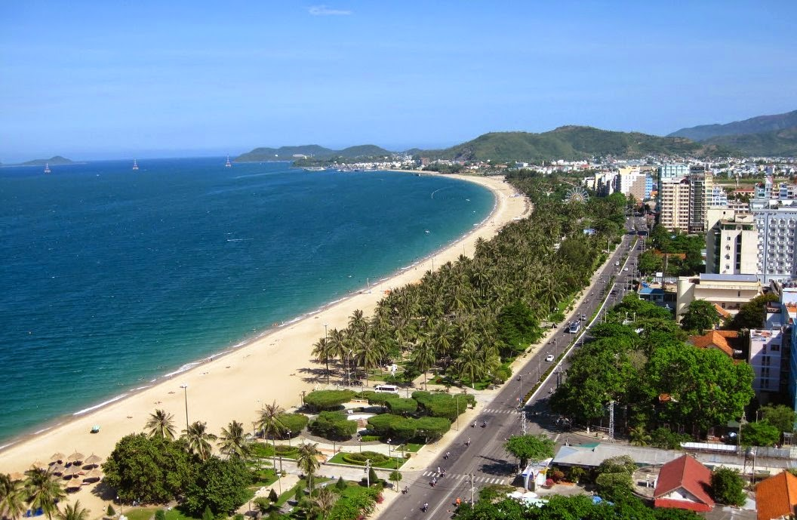
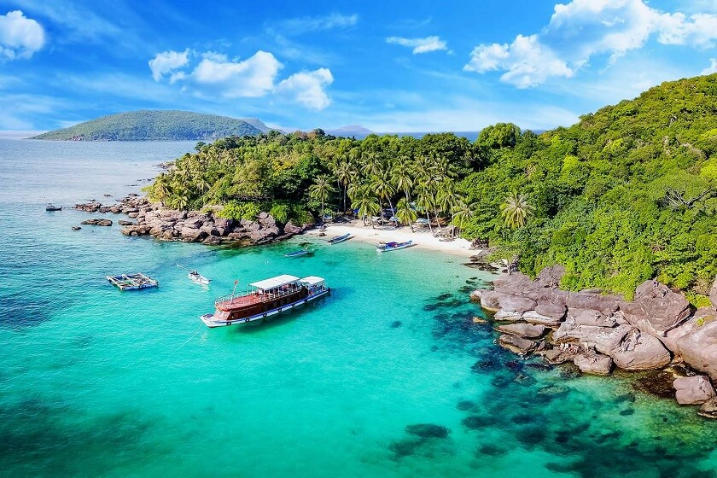
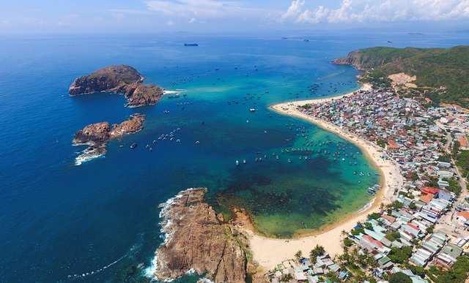
KHÁM PHÁ
2
Giới thiệu cảnh đẹp quê hương.
- Các tỉnh ven biển
Quy Nhơn
Nha Trang
HẠ LONG
PHÚ QUỐC

Slide 6
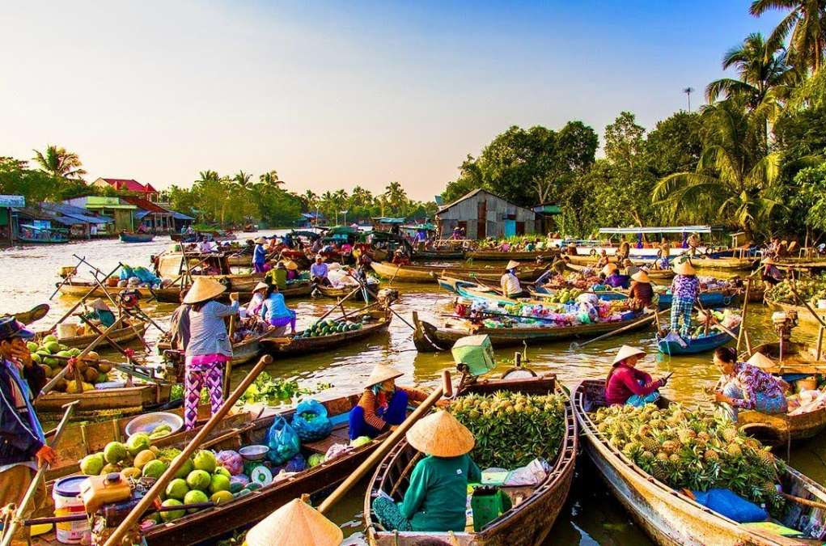
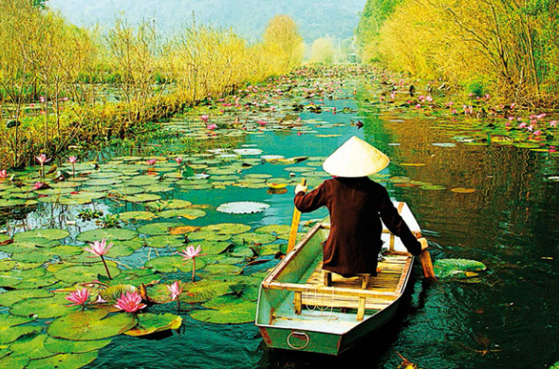
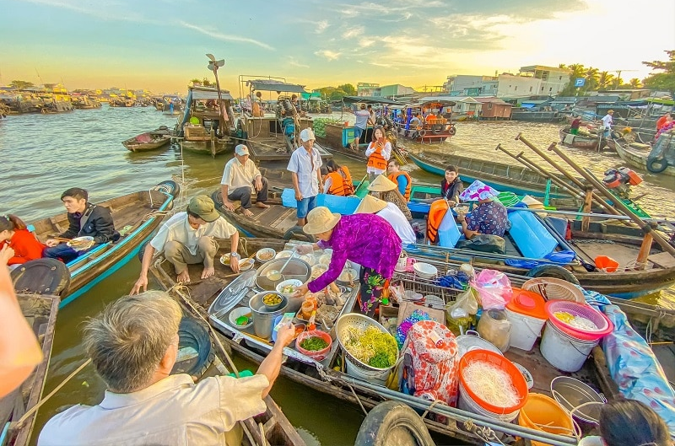
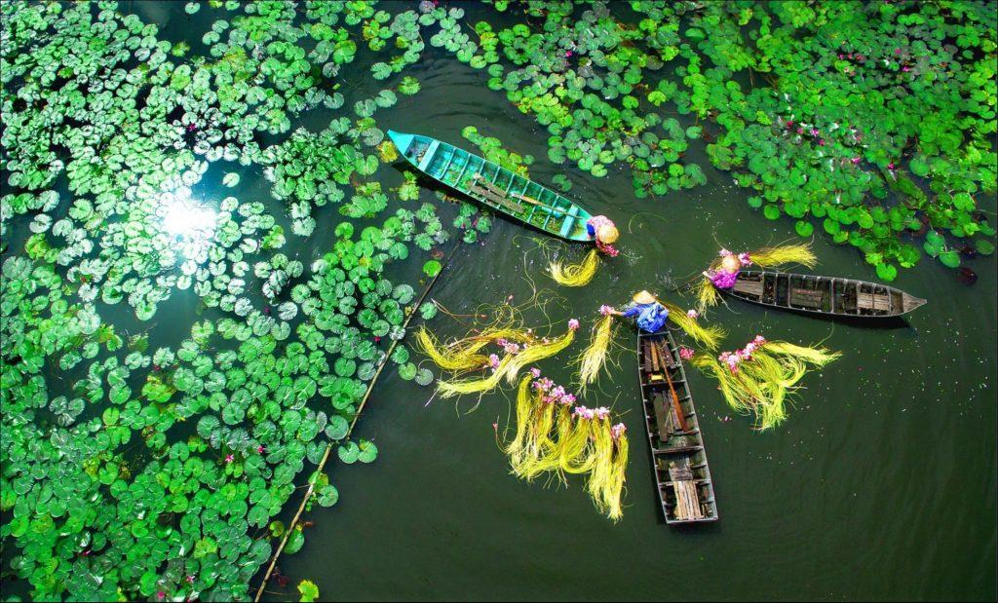
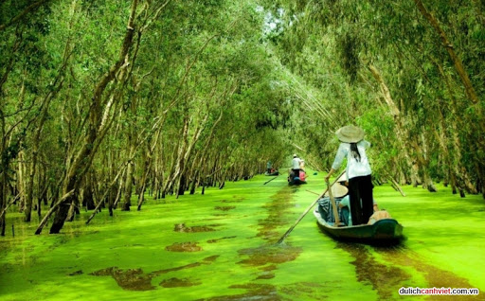
KHÁM PHÁ
2
Giới thiệu cảnh đẹp quê hương.
- Các tỉnh miền tây

Slide 7
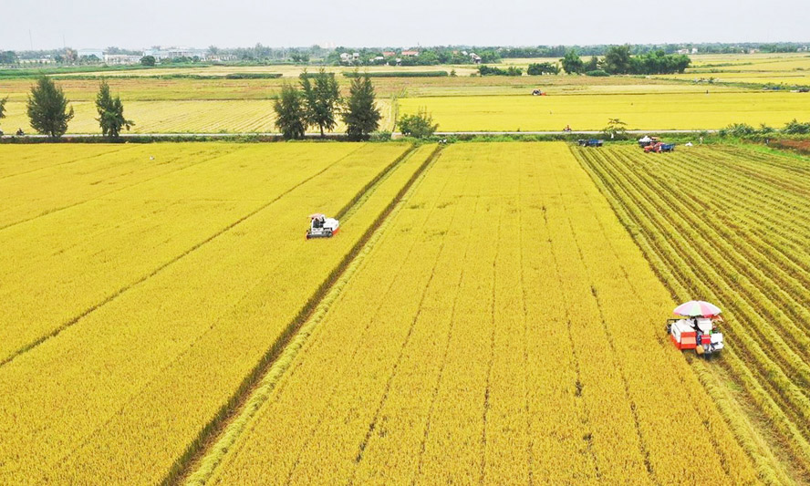
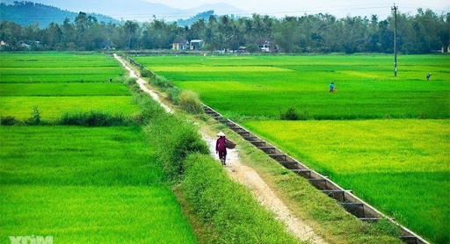
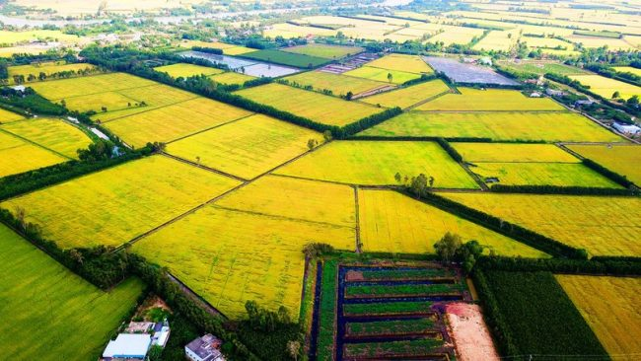
KHÁM PHÁ
2
Giới thiệu cảnh đẹp quê hương.
- Các tỉnh vùng đồng bằng, nông thôn

Slide 8
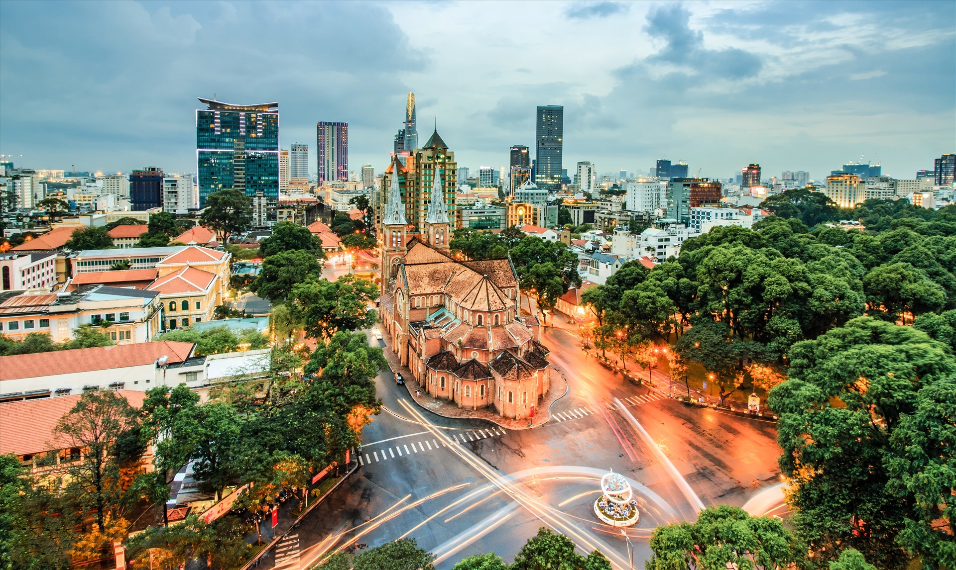
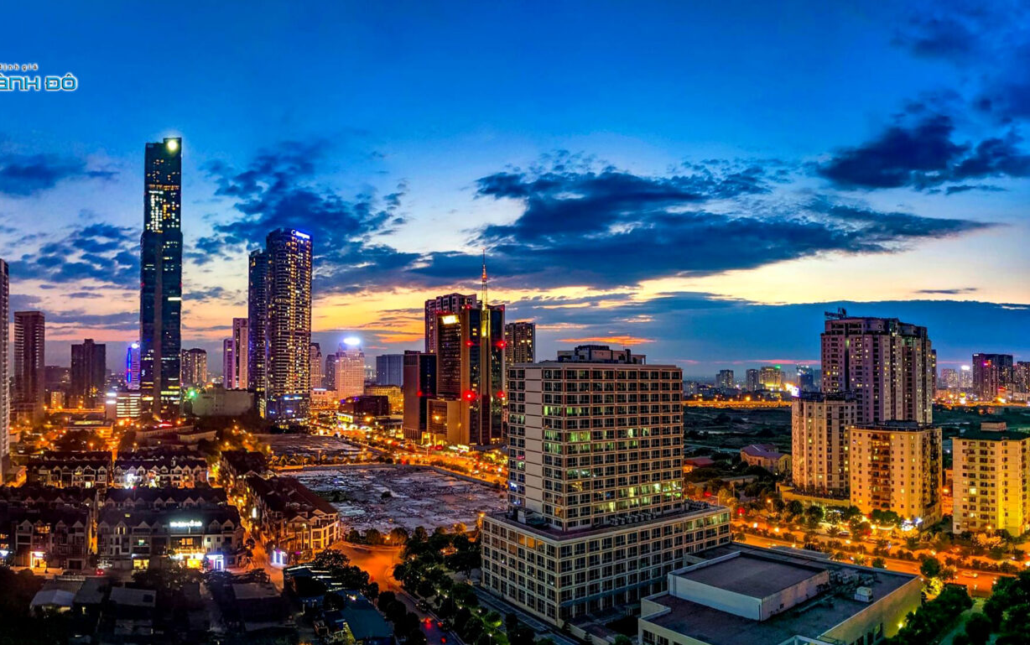
KHÁM PHÁ
2
Giới thiệu cảnh đẹp quê hương.
- Thành phố

Slide 9
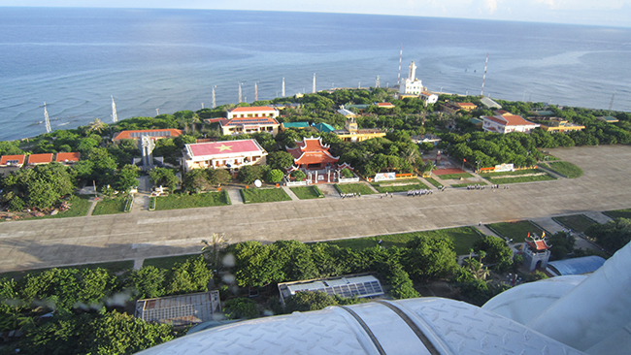
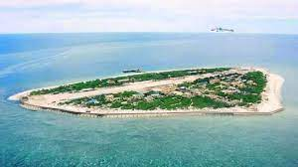
KHÁM PHÁ
2
Giới thiệu cảnh đẹp quê hương.

Slide 10
KHÁM PHÁ
3
Đọc đoạn văn sau và trả lời câu hỏi
Quê Nam nằm ven dòng sông nhỏ êm đềm. Người dân quê Nam luôn yêu thương, giúp đỡ lẫn nhau.
Nam luôn tự hào về những con người quê hương hiếu học, cần cù và thân thiện.
?
Người dân quê hương Nam như thế nào?
Hãy giới thiệu về con người quê hương em.

Slide 11
1
Em cùng bạn giới thiệu về quê hương em theo gợi ý:
LUYỆN TẬP
Quê em ở đâu?
Quê em có cảnh đẹp gì?
Con người quê hương em như thế nào?
Mình là người Bát Tràng.
Bát Tràng quê mình là một làng ghề gốm sứ rất lâu đời.
Mọi người ở đây đều rất thân thiện và hiếu khách.

Slide 12
2
Em sẽ khuyên bạn điều gì?
LUYỆN TẬP

Slide 13
Sưu tầm tranh ảnh về vẻ đẹp thiên nhiên, con người quê hương em.
Vẽ một bức tranh về cảnh đẹp quê hương em.
VẬN DỤNG

